Slide 1
Apple iOS

Slide 2
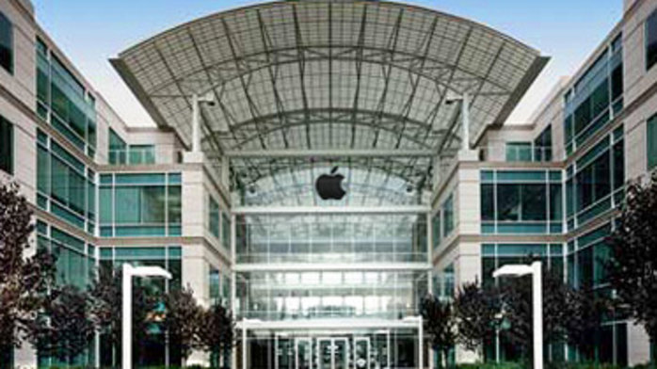
Apple Inc. — американская корпорация, производитель персональных и планшетных компьютеров, аудиоплееров, телефонов, программного обеспечения. Один из пионеров в области персональных компьютеров и современных многозадачных операционных систем с графическим интерфейсом.

Slide 3
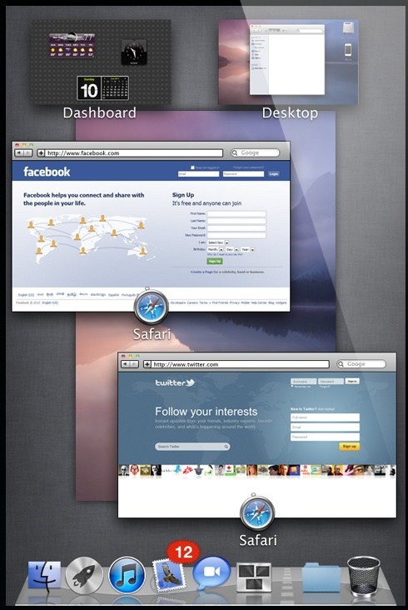
Apple iOS (до 2010 года известная как iPhone OS) — мобильная операционная система, разработанная американской компанией Apple на основе Mac OS X первоначально для iPhone, а затем расширена для поддержки таких мобильных устройств, как Apple iPod Touch, iPad и Apple TV. Apple не лицензирует iOS для установки на стороннее оборудование.

Slide 4
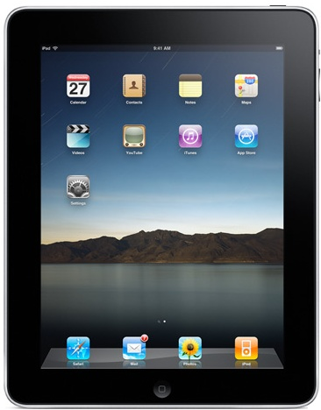

Slide 5
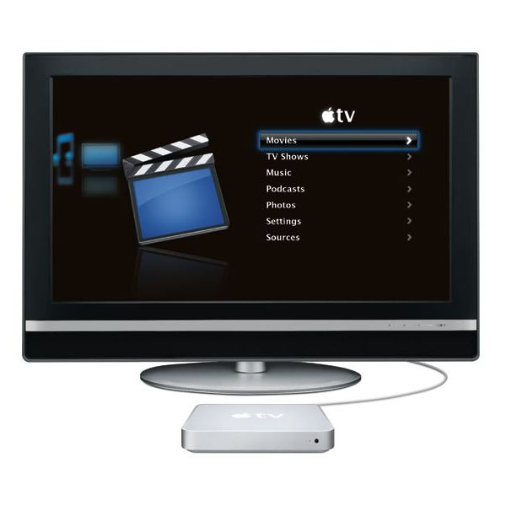

Slide 6
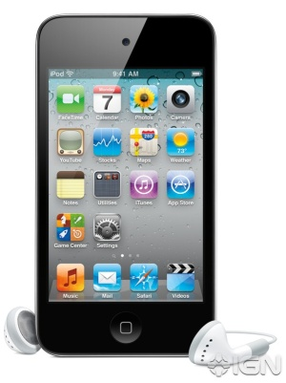

Slide 7
Входит в семейство операционных систем Apple OS X, к которому также относится и Mac OS X — операционная система для настольных и мобильных компьютеров Apple.
В Apple iOS используется ядро Darwin (основанное на микроядре Mach), содержащее код как самой Apple, так и код, полученный от NeXTSTEP и FreeBSD.
iOS имеет четыре слоя абстракции: ядро ОС, сервисы ядра, Media и API (программный интерфейс) Cocoa Touch

Slide 8
История версий
Версия 1.xx
1.0 — июнь 2007 года, первая версия системы
1.0.1 Повышение безопосности браузера Safari
1.1 Поддержка Pod touch 1G Иконка iTunes на рабочем столе
В последующих разработках были исправлены:
Поддержка ТВ-выхода.
Возможность отключения GPRS/EDGE.
Интерфейс и клавиатура, кроме английского, поддерживают другие мировые языки.
Количество сохраняемых SMS-сообщений увеличено с 1000 до 75 000.
Добавлены приложения такие как погода, карты.
1.1.5 — июль 2008 года. Только для iPod Touch. Улучшена безопасность для тех, кто не пожелал платить за обновление на 2.0

Slide 9
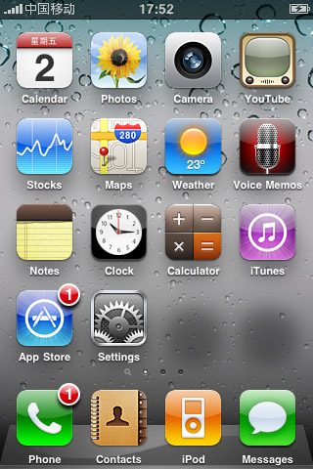
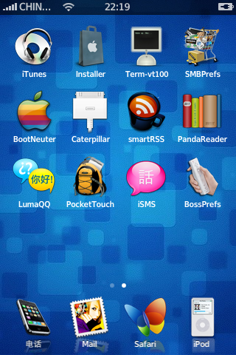

Slide 10
Версия 2.xx
2.0 — 11 июля 2008 года, поддержка iPhone SDK и App Store, 3G, GPS
2.1 — сентябрь 2008 года. • снижение количества случаев недозвонов и разъединений • существенно улучшенная длительность работы батареи для большинства пользователей • повышение уровня надежности в работе с электронной почтой, особенно при получении электронных сообщений в учетных записях POP и Exchange • более быстрая установка программ сторонних разработчиков • исправлены ошибки, приводящие к сбоям и зависаниям при наличии большого количества установленных программ сторонних разработчиков • улучшение производительности при отправке и получении сообщений SMS • более быстрая загрузка и поиск контактов • более точная индикация мощности сигнала 3G • повторение предупреждения (до двух раз) о получении текстовых сообщений

Slide 11
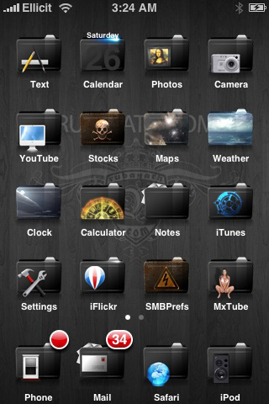

Slide 12
Версия 3.xx
3.0 — 17 июня 2009 года 100 новых функций включая: вырезать/копировать/вставить, MMS, Spotlight, Speak Notes, возможность скачивать ТВ-шоу, музыкальные видео, фильмы и аудиокниги прямо на iPhone, Find My iPhone, пересылку/удаление SMS и многое другое. iPhone SDK 3
3.1.3 (build 7E18) — 2 февраля 2010 года. Более точное отображение уровня заряда батареи на iPhone 3GS. Решена проблема запуска программ сторонних разработчиков. Программы, где использовалась японская клавиатура кана, больше не вылетают.
3.2.1 (build 7B405) — 15 июля 2010 года. Версия исключительно для iPad. Улучшена стабильность работы Wi-Fi.
3.2.2 (build 7B500) — 11 августа 2010 года. Версия исключительно для iPad, вышла одновременно с 4.0.2, устраняет ошибку с PDF.

Slide 13
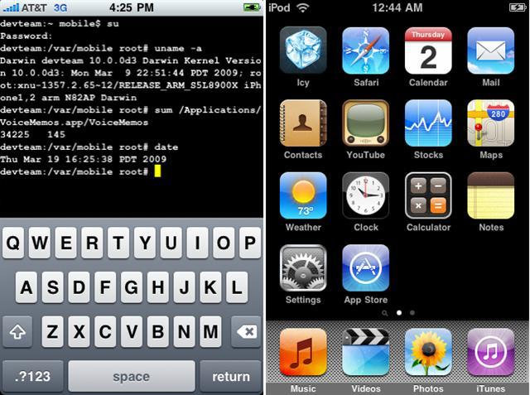

Slide 14
Версия 4.xx
4.0 (build 8A293) — 21 июня 2010 года Более 100 новых функций и более 1500 новых API для разработчиков приложений. Совместима с iPhone 3G, iPhone 3G S, iPhone 4, iPod Touch второго, третьего и четвёртого поколений.
4.1 (build 8B117) — анонс 1 сентября 2010 года. Выход: 8 сентября 2010 года. Исправлены ошибки: с сенсором приближённости, с Bluetooth, с производительностью на iPhone 3G и др. Добавлены: съемка HDR-фотографий, публикация HD-видео через Wi-Fi, прокат сериалов, Game Center (Game Center только для 3GS и 4, HDR-фото только для 4) .
4.3.5 (build 8L1) - 25 июля 2011 года. Исправляет уязвимость системы безопасности, связанную с проверкой сертификатов.

Slide 15
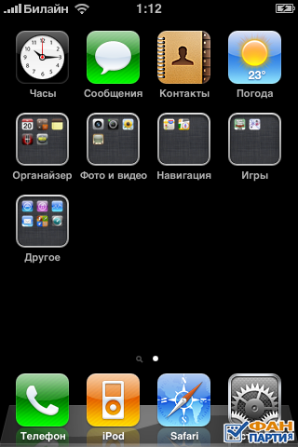

Slide 16
Версия 5.xx
5.0 (build 9A405) Объявлено о более чем 200 новых функциях, включая изменения в режиме оповещений, возможность обновления ПО без использования компьютера, программе iMessage, «натуральной» интеграции с Twitter и более 1500 новых API для разработчиков приложений. Совместима с iPhone 3GS, iPhone 4, iPhone 4S, iPod Touch третьего и четвёртого поколений, а также iPad всех поколений.
5.1 (build 9B176) — новая версия операционной системы была анонсирована 7 марта 2012 года во время презентации iPad 3-го поколения. Поддержка японского языка для Siri; Фотографии теперь могут удаляться из Фотопотока; Значок доступа к камере теперь всегда виден на заблокированном экране; «Распознавание лиц» теперь выделяет все обнаруженные лица.

Slide 17
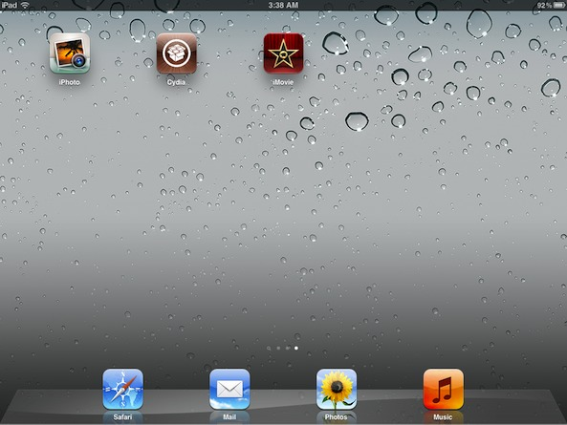

Slide 18
